Slide 1
˝KUDA IDU AUTIĆI˝
-BUBAMARE-
PROJEKAT JE POČEO:02.02.2026 GOD
PROJEKAT JE ZAVRŠIO:30.04.2026 GOD

Slide 2
POVOD:
IGRA SA AUTIĆIMA I RAZMJENA JEDNI MEĐU DRUGIMA
PROVOKACIJA:
OTVARAMO NOVE AUTIĆE, SA SAOBRAĆAJNIM ZNAKOVIMA

Slide 3
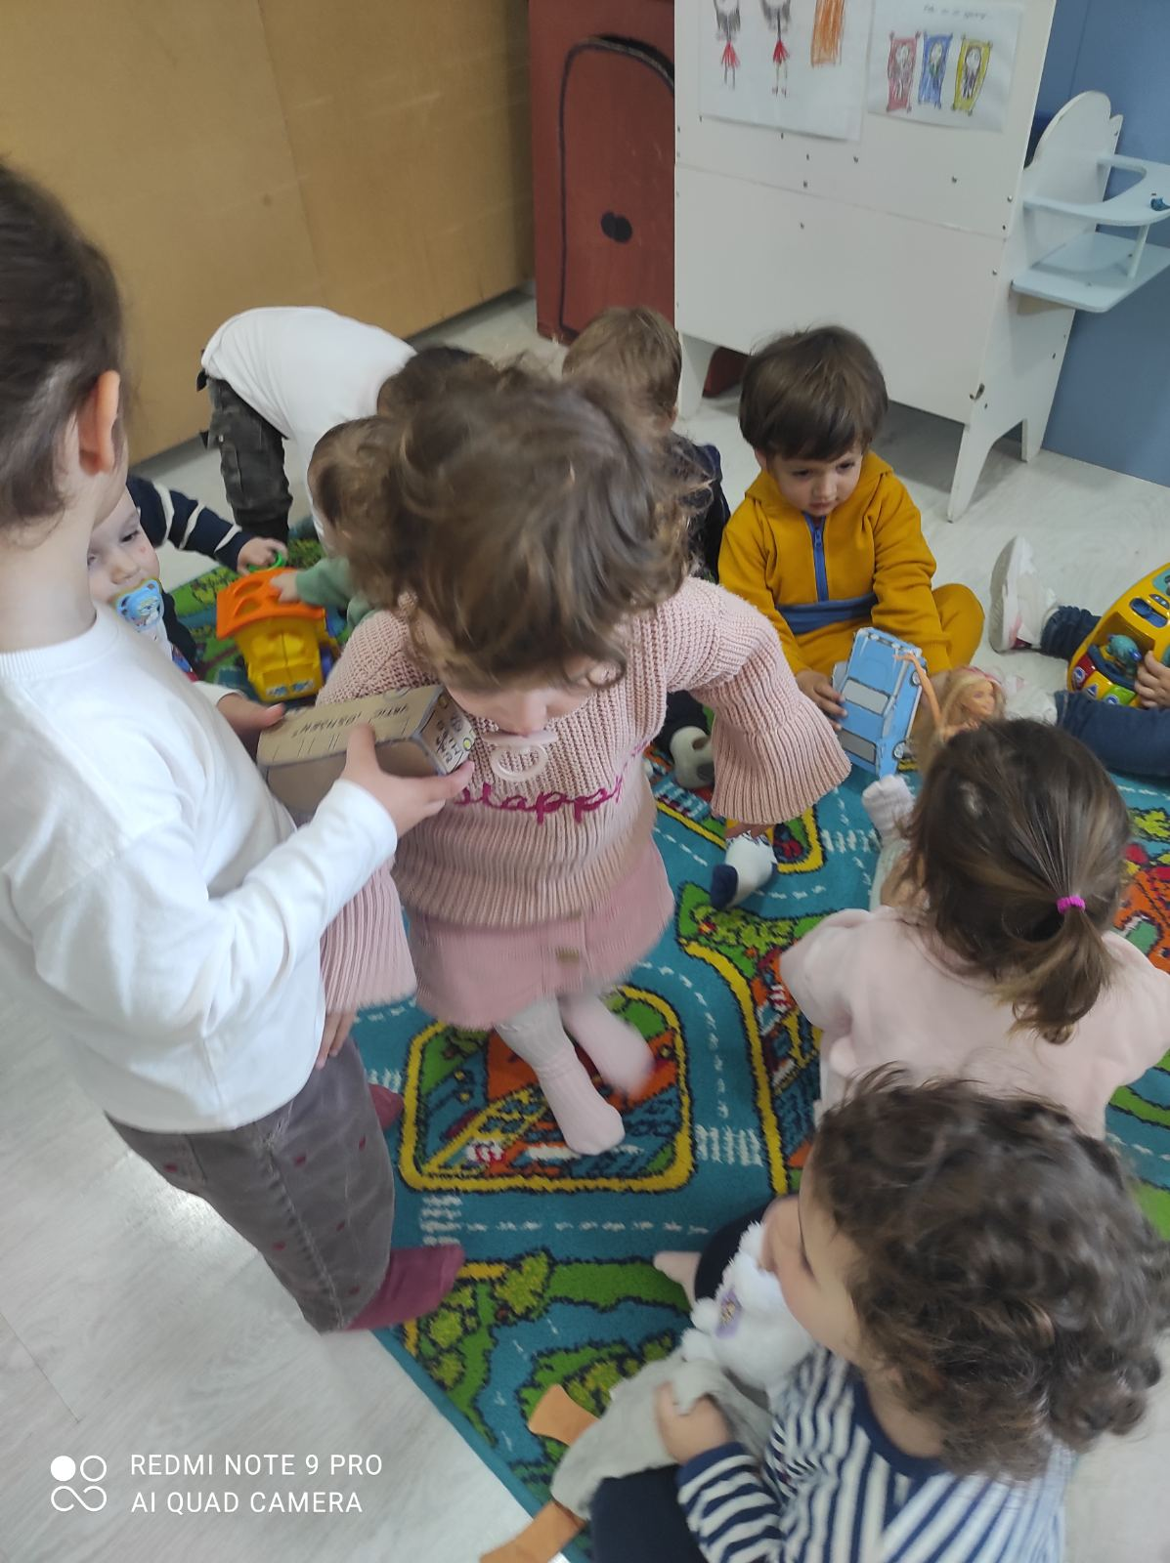
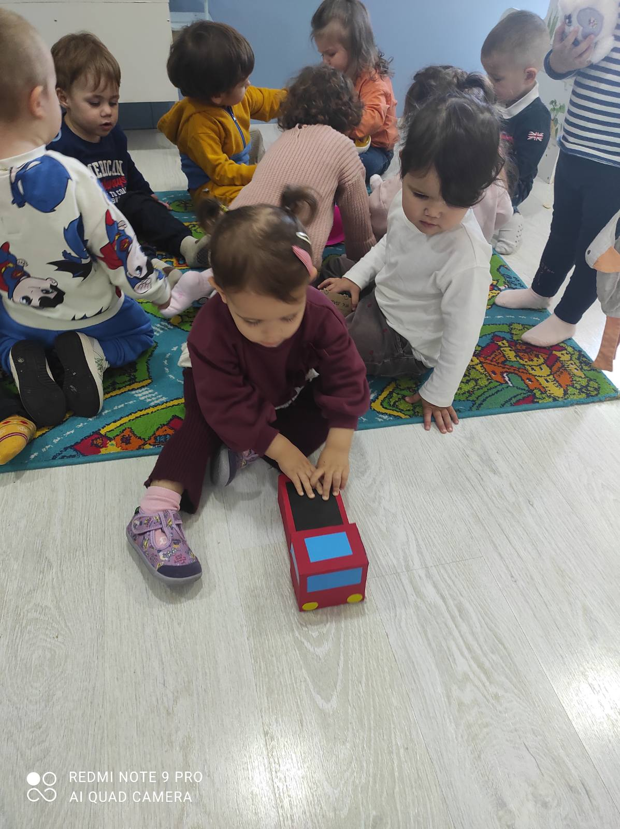

Slide 4
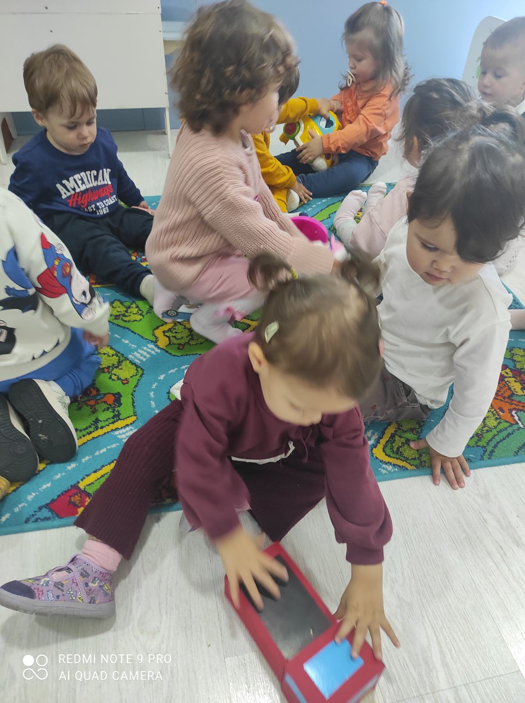
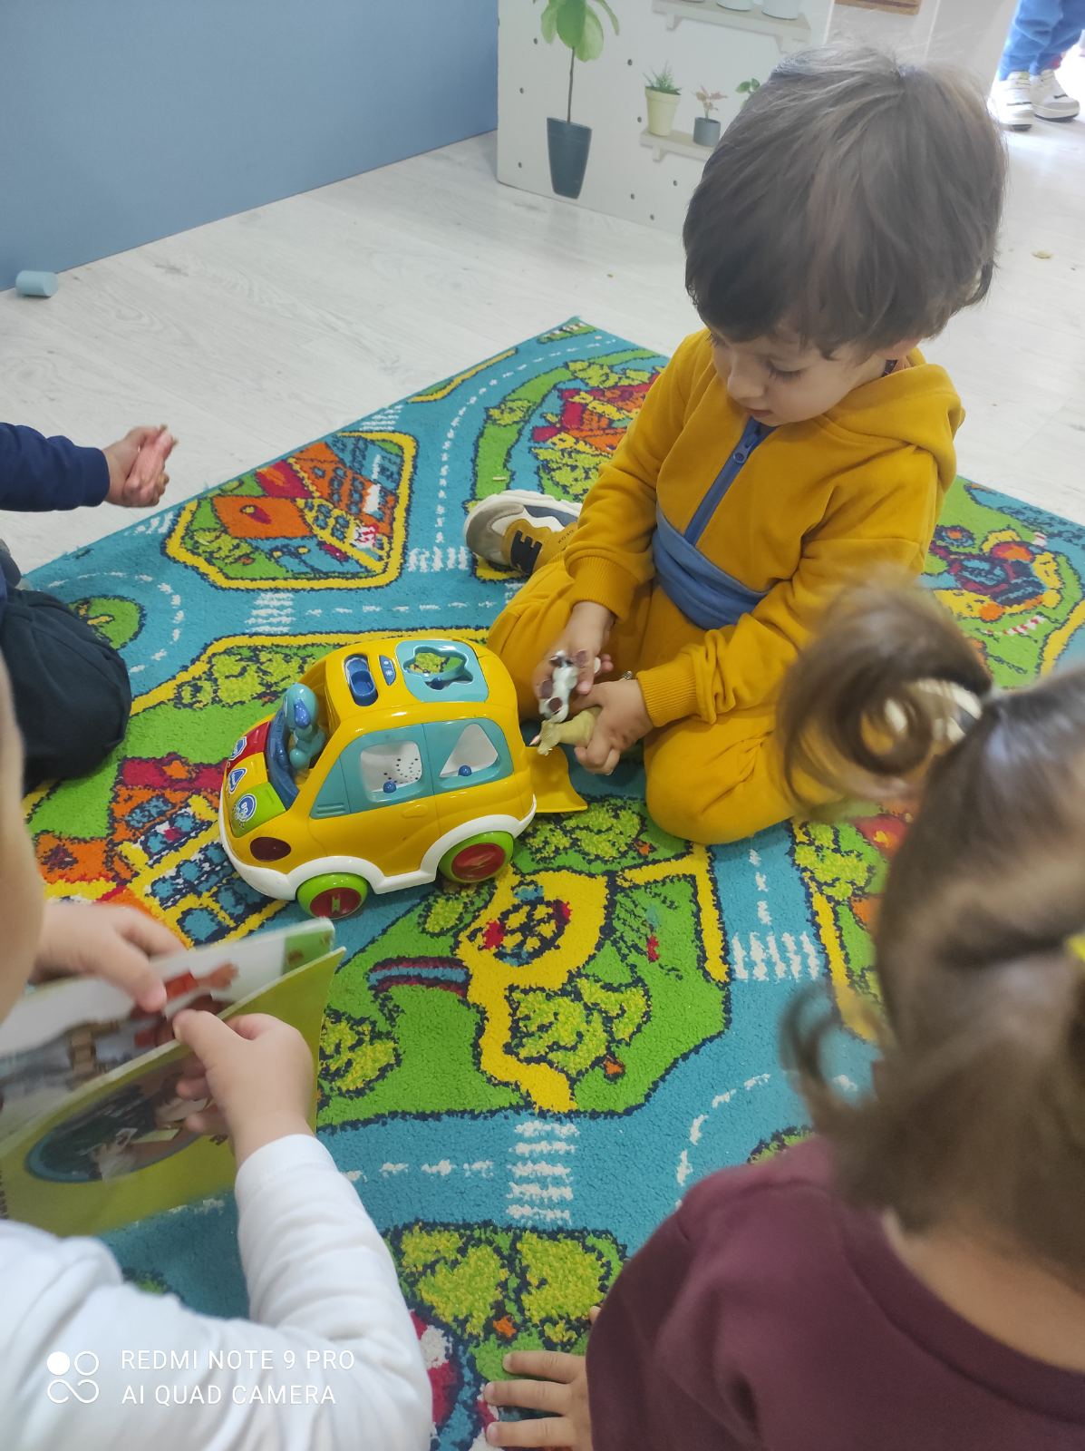
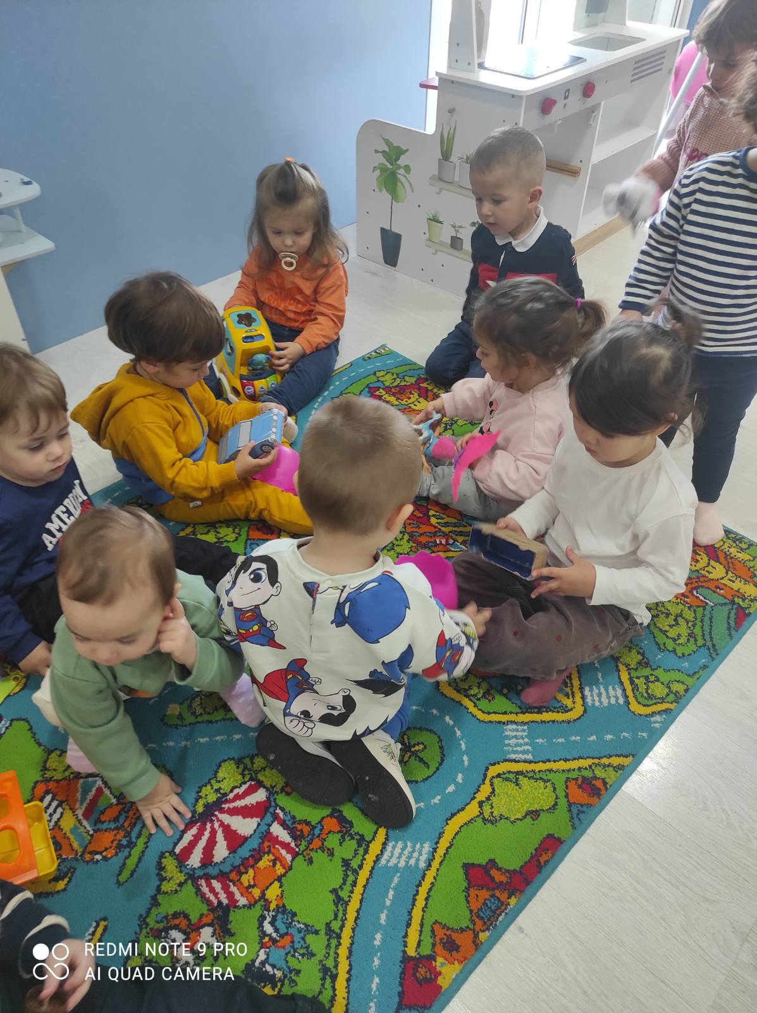

Slide 5
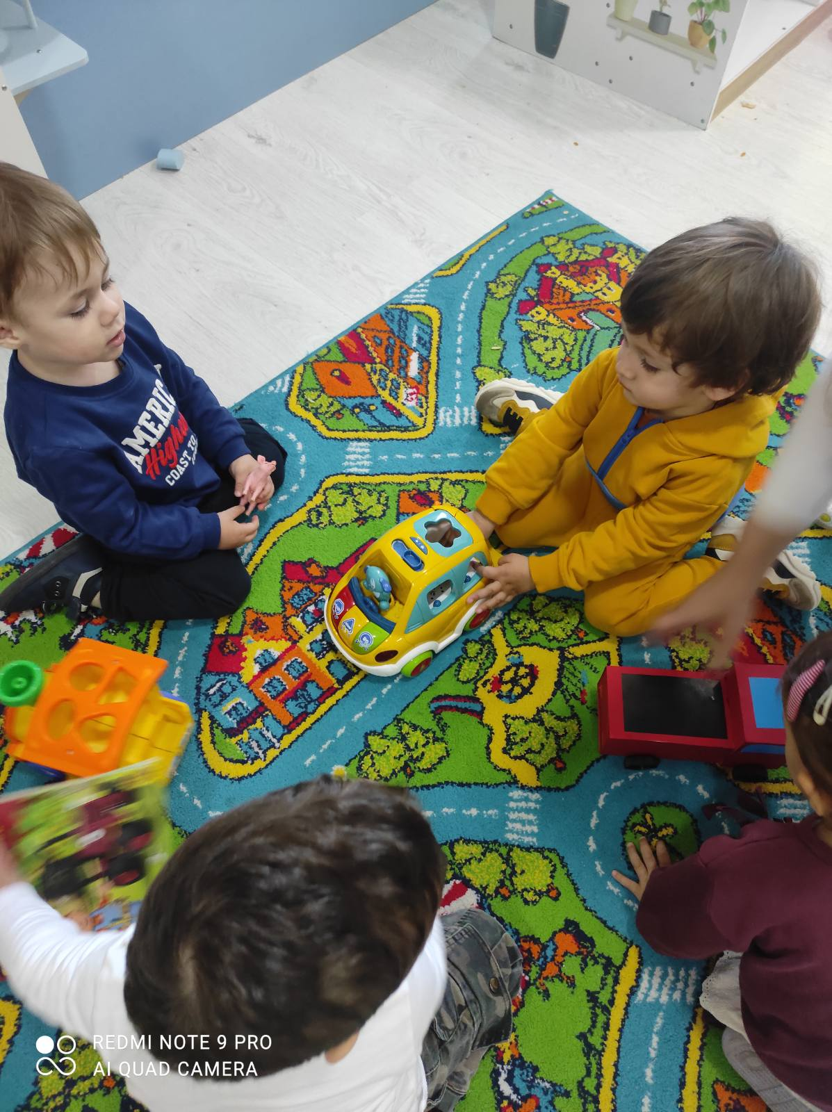
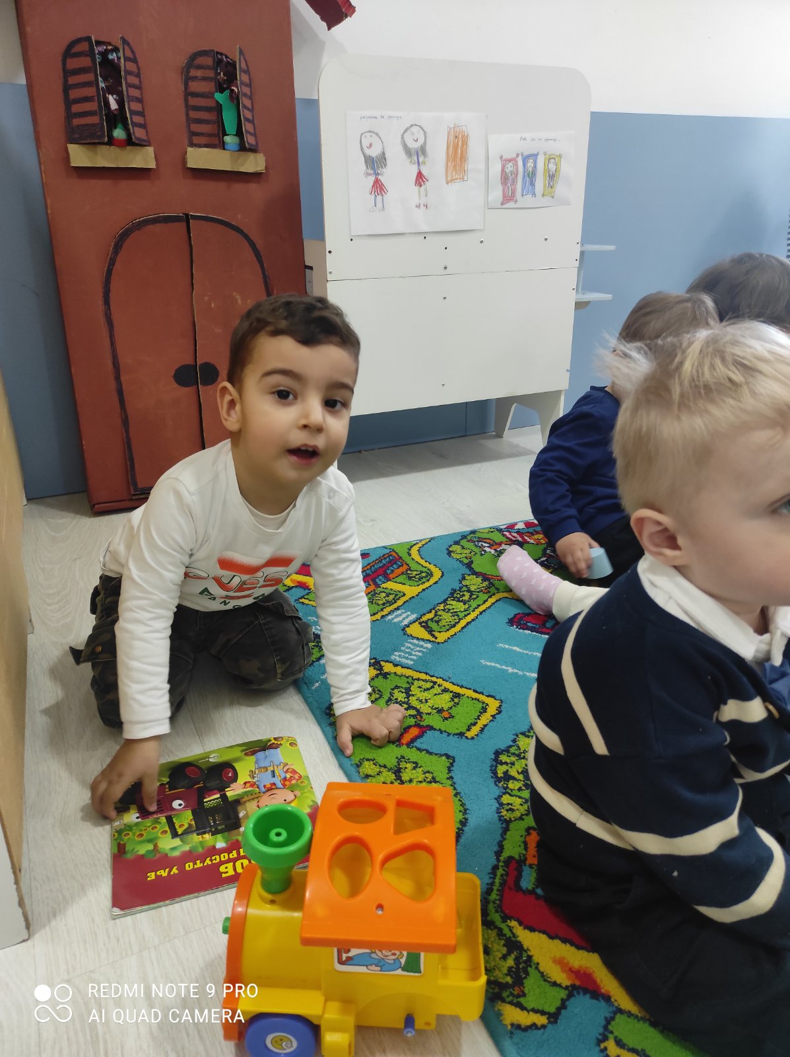
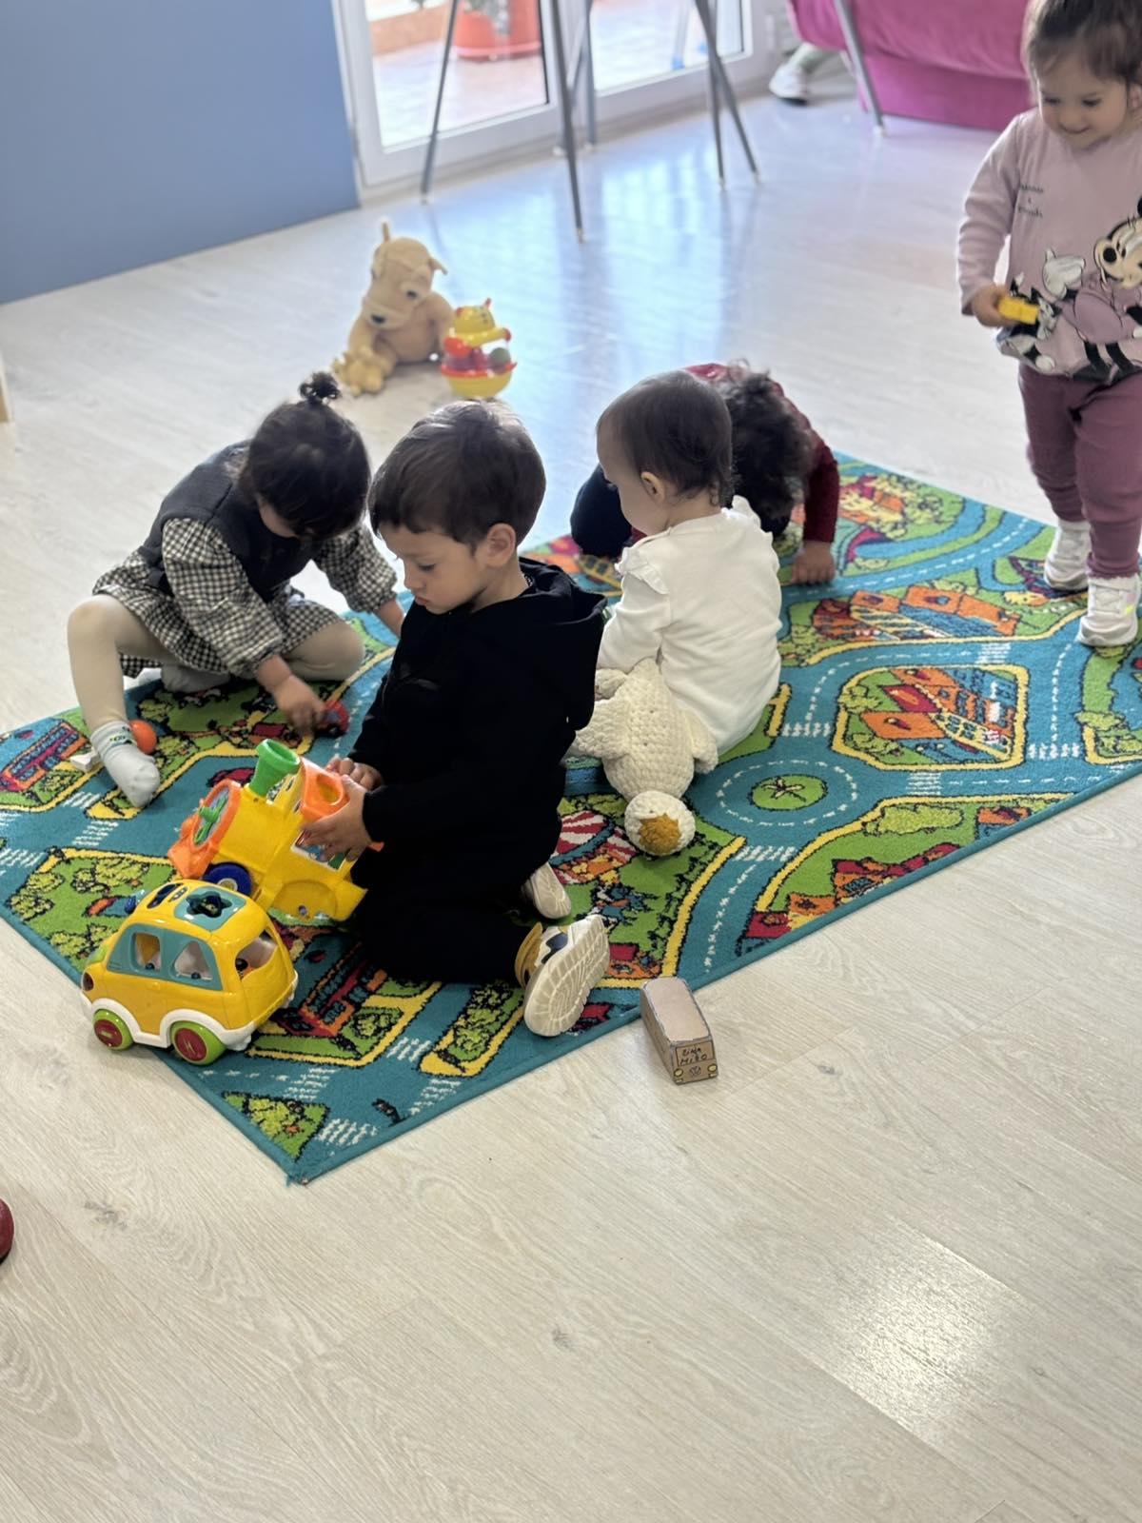

Slide 6
DJECA SU KROZ PROJEKAT ISTRAŽIVALA IGRALA SE SARAĐIVALA, DIJELILI MEĐUSOBNO,
RAZVIJALI PAŽNJU, KONCENTRACIJU, TOLERANCIJU NA IGRU I STRPLJENJE;

Slide 7
PROJEKAT SMO PROSLAVILI SA STARIJOM JASLENOM GRUPOM, LEPTIRIĆIMA, KROZ IGRU
ZAJEDNIČKE AKTIVNOSTI, RAZMJENU AUTIĆA

Slide 8
VAŠE UČITELJICE:
NAĐA I MIRJANA

